Slide 1


《密码学基础》
第6讲：分组密码的工作模式
(Operation Modes of Block Cipher)
授课：蒋琳

Slide 2

内 容
1
为什么需要工作模式
2
工作模式分类
3
填充问题

Slide 3
1. 为什么需要工作模式
分组密码在加密时，明文分组长度固定，而实际应用中待加密消息的数据量不固定，数据格式可能多种多样
1980年NIST公布了DES的4种工作模式：电子密码本（Electronic Code Book，ECB）模式、密码分组链接（Cipher Block Chaining，CBC）模式、密码反馈（Cipher Feedback，CFB）模式和输出反馈（Output Feedback，OFB）模式。
2001年12月公布了AES的5种工作模式，即ECB、CBC、CFB、OFB和CTR（计数器模式，Counter Mode）。

Slide 4
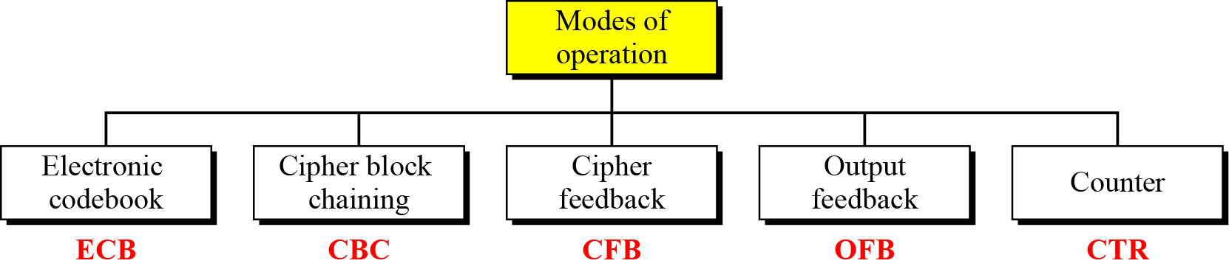
2. 工作模式分类
电码本
密码分组链接
密码反馈
输出反馈
计数器

Slide 5
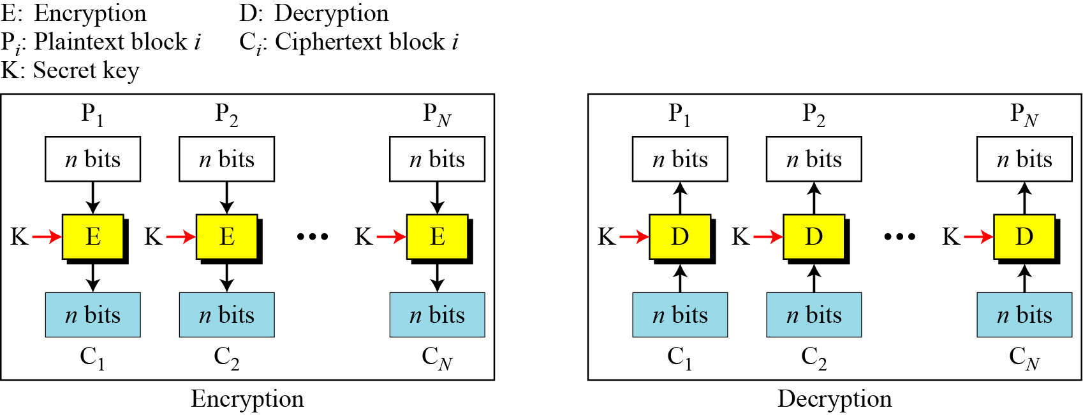
2. 工作模式分类
2.1 电码本(ECB)模式
最简单的工作模式
加密：一次对一个64比特长的明文分组加密，每次加密密钥相同
适用于短消息加密传输
Figure 2 Electronic codebook (ECB) mode

Slide 6
2. 工作模式分类
2.1 电码本(ECB)模式
在给定的密钥下，同一明文组总产生同样的密文组。这会暴露明文数据的格式和统计特征
Eve知道工资密文中第2个分组是工资数额。
Eve截获高工资员工Carol工资密文，将其第2个分组替换自己的第2个分组
C_{carol} = (c_{c1}, c_{c2}, …)
公开信道
公司
银行
C_{Eve} = (c_{e1}, c_{e2}, …)
C_{carol}
C_{Eve}
公开信道
公开信道
C_{Eve}’ = (c_{e1}, c_{c2}, …)
Eve
C_{Eve}’ = (c_{e1}, c_{c2}, …)

Slide 7
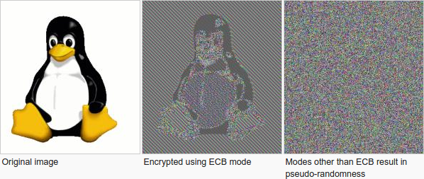
2. 工作模式分类
2.1 电码本(ECB)模式
在给定的密钥下，同一明文组总产生同样的密文组。这会暴露明文数据的格式和统计特征。
The Penguin Principle: If you can still see the penguin after “encrypting” the image something is very very wrong with the encryption scheme.

Slide 8
2. 工作模式分类
2.1 电码本(ECB)模式
优点：
实现简单
不同明文分组的加密可并行实施，尤其是硬件实现时速度很快
缺点:
相同明文分组对应相同密文分组，不能隐蔽明文分组的统计规律和结构规律
不能抵抗替换攻击

Slide 9
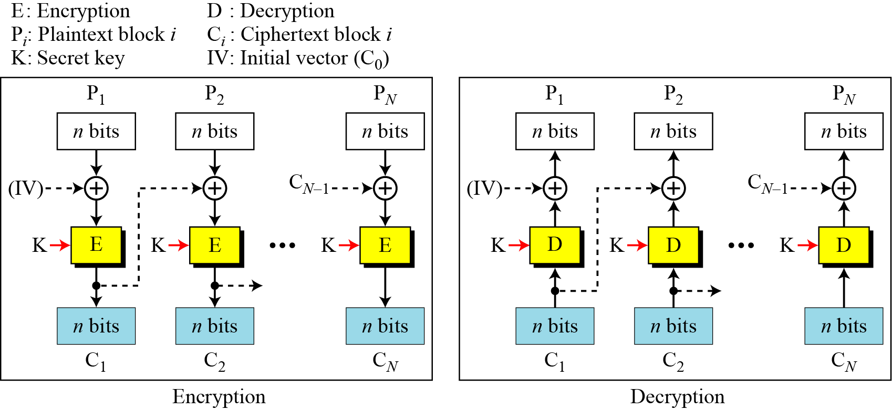
2. 工作模式分类
2.2 密码分组链接(CBC)模式
加密：一次对一个明文分组加密，每次加密使用同一密钥，加密算法的输入是当前明文分组和前一次密文分组的异或
Figure 3 Cipher block chaining (CBC) mode

Slide 10
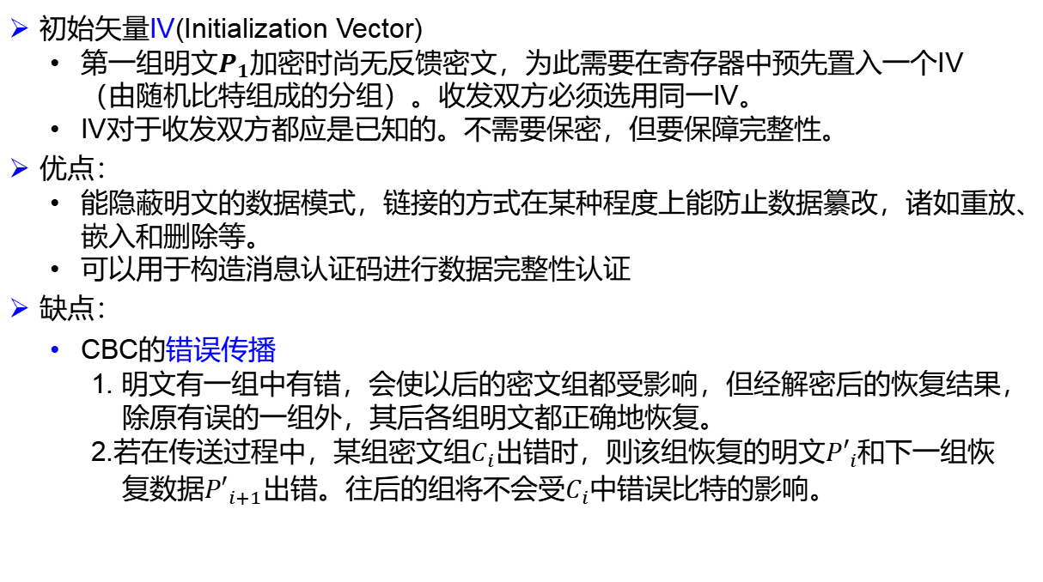
2. 工作模式分类
2.2 密码分组链接(CBC)模式
初始矢量IV(Initialization Vector)
第一组明文$P_{1}$加密时尚无反馈密文，为此需要在寄存器中预先置入一个IV（由随机比特组成的分组）。收发双方必须选用同一IV。
IV对于收发双方都应是已知的。不需要保密，但要保障完整性。
优点：
能隐蔽明文的数据模式，链接的方式在某种程度上能防止数据纂改，诸如重放、嵌入和删除等。
可以用于构造消息认证码进行数据完整性认证
缺点：
CBC的错误传播
1. 明文有一组中有错，会使以后的密文组都受影响，但经解密后的恢复结果，除原有误的一组外，其后各组明文都正确地恢复。
2.若在传送过程中，某组密文组$C_{i}$出错时，则该组恢复的明文${P′}_{i}$和下一组恢复数据${P′}_{i+1}$出错。往后的组将不会受$C_{i}$中错误比特的影响。

Slide 11
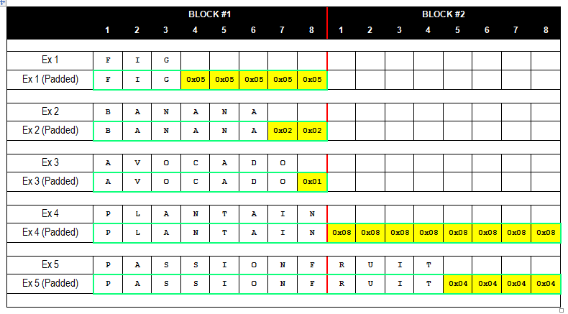
2. 工作模式分类
2.2 密码分组链接(CBC)模式
At least one padding byte is ALWAYS appended

Slide 12

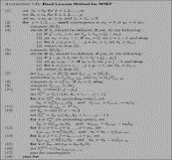
2. 工作模式分类
2.2 密码分组链接(CBC)模式
错误使用IV-例1
m
m₁
m₂
m₃
IV
⊕
⊕
⊕
k
Gen
F
F
F
C₀
C₁ = F_{k}(m₁⊕C₀)
C₂ = F_{k}(m₂⊕C₁)
C₃ = F_{k}(m₃⊕C₂)
Choosing distinct IV enough ? Can save randomness
Unfortunately this version of CBC mode is not cpa-secure.
Attack?
IV = 1, then increment IV by one

Slide 13

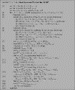

2. 工作模式分类
2.2 密码分组链接(CBC)模式
错误使用IV-例2
M₁
m₁
m₂
m₃
M₂
m₄
m₅
m₆
IV₁
⊕
⊕
⊕
⊕
⊕
⊕
k
k
F
F
F
No modifications to crypto schemes even if the modifications look benign
Gen
F
F
F
c₀
c₁
c₂
c₃
c₄
c₅
c₆
Chained CBC mode
Chained CBC mode --- used in SSL 3.0 and TLS 1.0
>> Stateful variant of CBC
IV可预测
BEAST attack on SSL/TSL
CPA security?
>> It is “equivalent” to encrypting a single large message M = M₁ || M₂ via CBC mode
>> Yet NOT CPA-secure
>> Send m₀ + IV + c in the post-challenge training phase

Slide 14



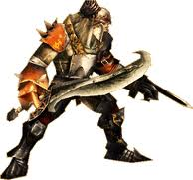






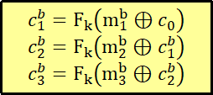
2. 工作模式分类
2.2 密码分组链接(CBC)模式
错误使用IV-例2
m₁
m₂
m₃
m₄
m₅
m₆
c₃ = IV₂
IV₁
⊕
⊕
⊕
⊕
⊕
⊕
k
k
Gen
F
F
F
F
F
F
c₀
c₁
c₂
c₃
c₄
c₅
c₆
$$M_{0}=\left(m_{0}^{0},m_{1}^{0},m_{2}^{0}\right)$$
$$M_{1}=(m_{0}^{1},m_{1}^{1},m_{2}^{1})$$
b ← {0, 1}
PPT Adversary A
$$c_{1}^{b}=F_{k}\left(m_{1}^{b}⊕c_{0}\right)$$
$$c_{2}^{b}=F_{k}\left(m_{2}^{b}⊕c_{1}^{b}\right)$$
$$c_{3}^{b}=F_{k}\left(m_{3}^{b}⊕c_{2}^{b}\right)$$
$$M_{0},M_{1}$$
$C_{b}=(c_{0},c_{1}^{b},c_{2}^{b},c_{3}^{b}$)
k
Post-challenge Training
Let me verify
I can break Π
$$m_{4}=c_{0}⊕m_{1}^{0}⊕c_{3}^{b}$$
$$c_{4}^{b}=F_{k}\left(m_{4}⊕c_{3}^{b}\right)$$
or
$$m_{4}=c_{0}⊕m_{1}^{1}⊕c_{3}^{b}$$
IV₂
If $c_{4}^{b}= {F_{k}(c}_{0}⊕m_{1}^{0}⊕c_{3}^{b}⊕c_{3}^{b})=c_{1}^{0}=c_{1}^{b},$then b = 0 ,otherwise b = 1
or If $c_{4}^{b}= {F_{k}(c}_{0}⊕m_{1}^{1}⊕c_{3}^{b}⊕c_{3}^{b})=c_{1}^{1}=c_{1}^{b},$then b = 1 ,otherwise b = 0

Slide 15
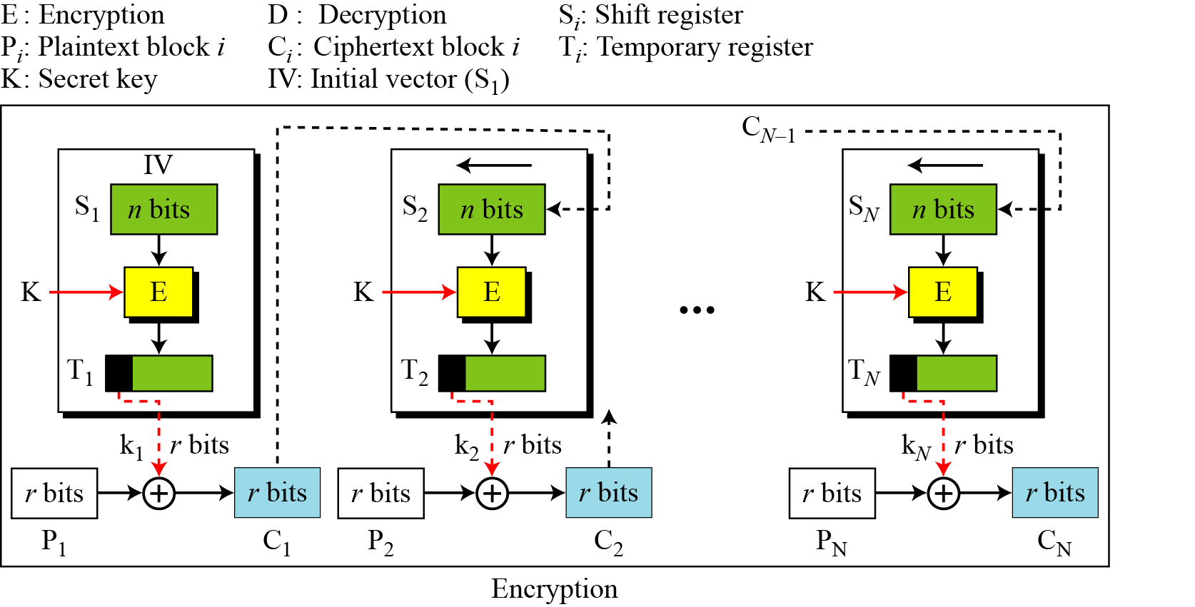
2. 工作模式分类
2.3 密码反馈(CFB)模式
CFB模式或OFB模式可将DES转换为流密码
加密：输入是64比特移位寄存器，其初值为某个初始向量IV
解密：将收到的密文单元与加密函数的输出进行异或
CFB与CBC的区别是反馈的密文不是直接与明文相加，而是反馈至密钥产生器
Figure 4 Encryption in cipher feedback (CFB) mode

Slide 16
2. 工作模式分类
2.3 密码反馈(CFB)模式
CFB的优点
适于用户数据格式的需要。
能隐蔽明文数据图样，也能检测出对手对于密文的篡改。
CFB的缺点
对信道错误较敏感，且会造成错误传播。
CFB也需要一个初始矢量，并要和密钥同时进行更换。
无法同时并行处理多个明文分组

Slide 17
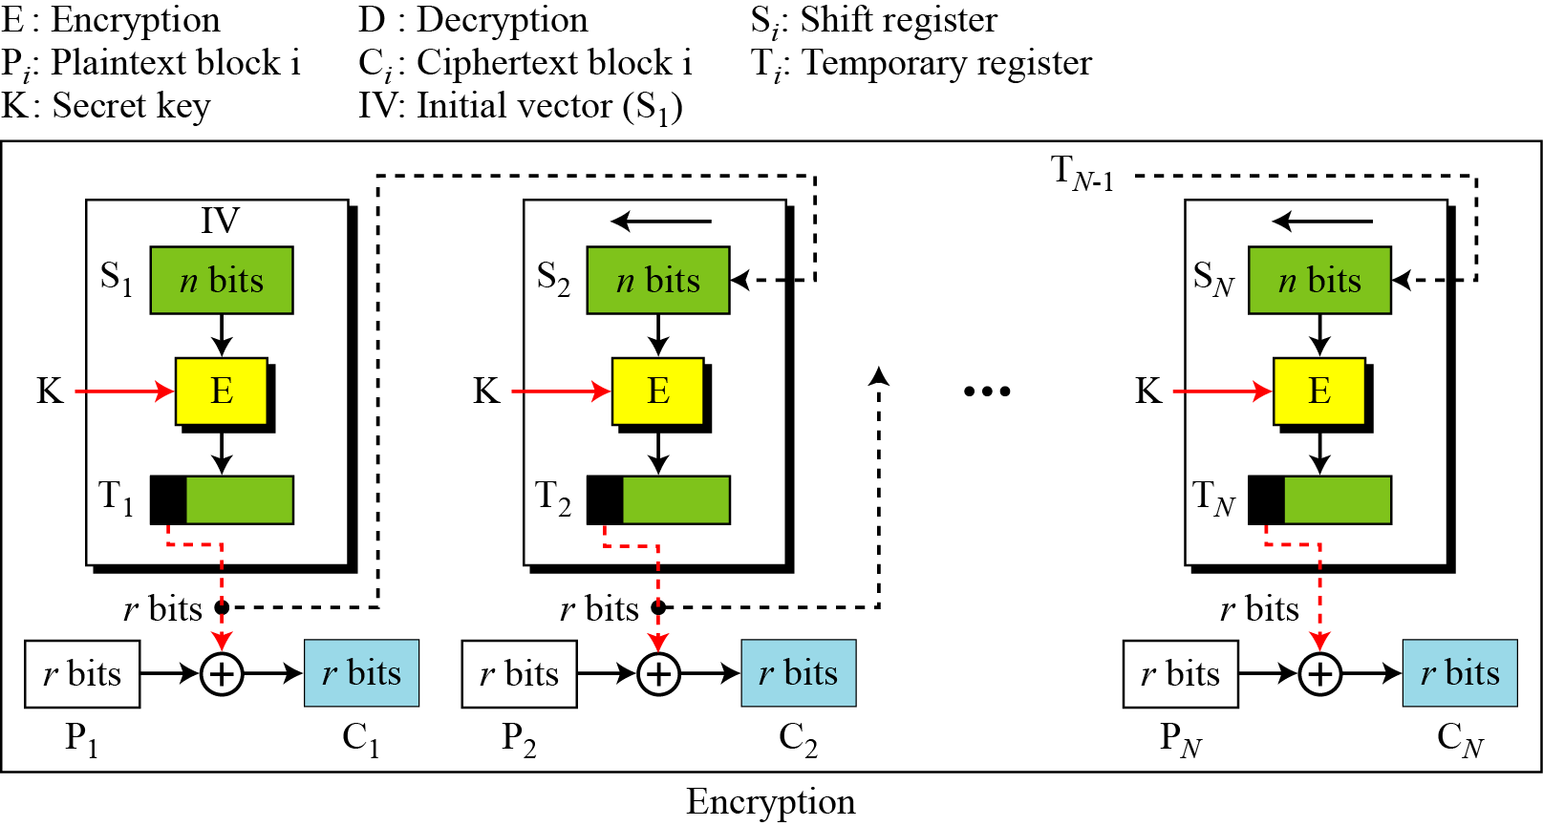
2. 工作模式分类
2.4 输出反馈(OFB)模式
CFB模式或OFB模式可将DES转换为流密码
加密：将分组密码算法作为一个密钥流产生器，其输出的k-bit密钥直接反馈至分组密码的输入端，同时这k-bit密钥和输入的k-bit明文段进行对应位模2相加。
Figure 6 Encryption in output feedback (OFB) mode

Slide 18
2. 工作模式分类
2.4 输出反馈(OFB)模式
克服了CBC和CFB的错误传播所带来的问题。
对于密文被篡改难以进行检测
不具有自同步能力，要求系统要保持严格的同步

Slide 19
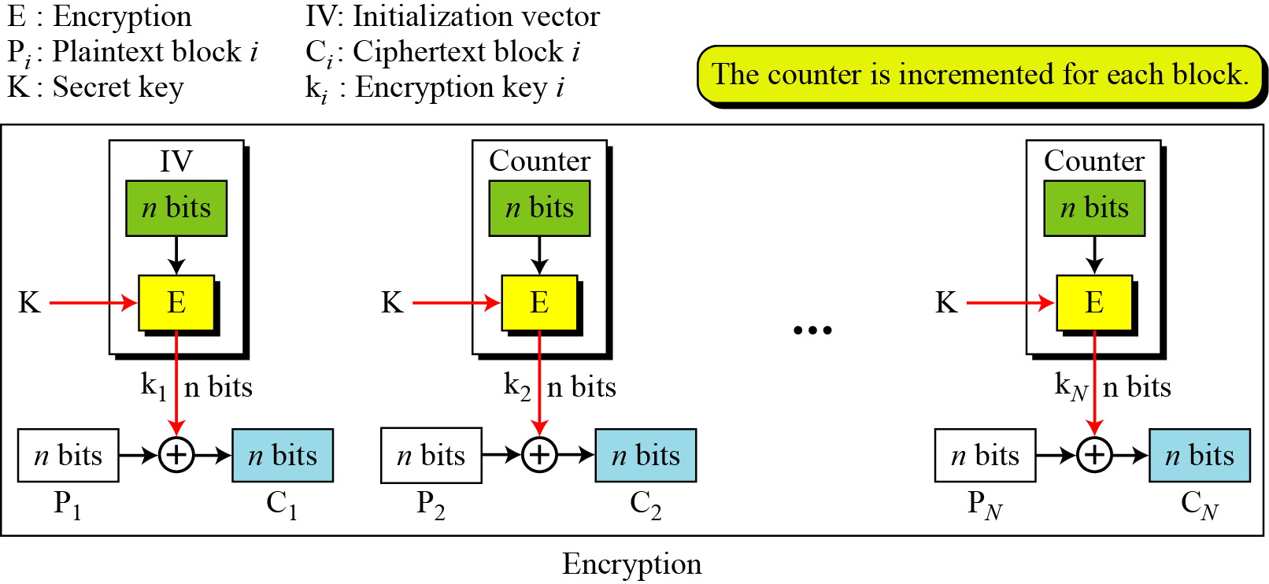
2. 工作模式分类
2.5 计数器(Counter)模式
CTR模式被广泛用于ATM网络安全和IPSec应用中
Figure 8 Encryption in counter (CTR) mode

Slide 20
2. 工作模式分类
2.5 计数器(Counter)模式
硬件效率：
CTR 模式能够并行处理多个明文（或密文）分组的加密（或解密)。
软件效率：
因为在 CTR 模式中能够进行并行计算，所以能充分利用支持并行功能的各类处理器，如流水线、每个时钟周期分派多个指令、大量寄存器和SIMD指令等。
预处理：
基本加密算法的执行并不依赖于明文或密文的输入。因此，内存足够且能保证安全时，可以首先采用预处理来准备加密盒的输出，并将输入送入XOR函数。

Slide 21
2. 工作模式分类
2.5 计数器(Counter)模式
随机访问：
明文或密文的第i个分组能以随机访问的方式处理。
简单性：
与ECB和CBC模式不同，CTR 模式只要求实现加密算法，而不要求实现解密算法。
无填充：
由于CTR模式的结构，不需要对明文进行补充。当最后一个明文分组不是完整的分组时（如长度为u位不完整的分组），它的最高u位用来进行异或运算，其余b-u位责备丢弃（b为分组长度）。

Slide 22


3. 填充问题
CBC Mode with PKCS#5 Padding
c₁
c₂
m
Enc
k
If decryption successful, do nothing
else ask for retransmission
k
k
An attacker can modify the ciphertexts and learn b (|m| leaked) and m.
Hint: What will happen to the decryption of m₂ if the i^{th} byte of c₁ is modified by Δ ?
m₂’ on decryption will be modified by Δ at i^{th} byte !!
m₂ = F_{k}⁻¹(c₂) ⊕ c₁
c₁’ = c₁ ⊕ Δ
m₂’ = F_{k}⁻¹(c₂) ⊕ c₁’
m₂’ = m₂ ⊕ Δ

Slide 23



3. 填充问题
Padding Oracle Attack on CBC Mode
1st byte of c₁ changed
m
c’₁
c₂
Enc
Dec
k
k
k
k
Failure, Retransmit please
b = L
c₁
c₂
1st byte of c₁ changed
m
c’₁
c₂
Enc
Dec
k
k
k
Success
k
b < L
c₁
c₂

Slide 24
3. 填充问题
Padding Oracle Attack on CBC Mode
m
2nd byte of c₁ changed
Enc
c’₁
c₂
k
Dec
k
k
k
Failure/Success
b=L-1 / b < L-1
c₁
c₂
m
i^{th} byte of c₁ changed
Enc
c’₁
c₂
k
Dec
k
k
k
Failure/Success
b=L- i + 1 / b < L- i + 1
If i is the least indexed modified ciphertext corresponding to which “Failure” comes for then b = L – i + 1 ☺
c₁
c₂
b is leaked. |m| is leaked!!
S8101034Q-Modern Cryptography-Lect8

Slide 25
3. 填充问题
Padding Oracle Attack on CBC Mode
m
Enc
k
Dec
k
k
To do: find m.
We will see how adv can find the last byte of m. This can be extended for rest of the message bytes
k
c₁
c₂
CPA Secure CBC Mode Scheme Broken ☹
Once b is known adversary knows m₂ is of the form:
B
b
b
b
b
Last b+1 bytes of c₁ changed by Δ₁
Δ₁ = (000… 1 (b+1)⊕b (b+1)⊕b (b+1)⊕b)
m
Enc
c’₁
c₂
k
Dec
k
k
k
Success/Failure
B = b / B ≠ b
b+1
b+1
b+1
b+1
B+1
B
c₁
c₂
Run at most 256 times to know B exactly!!
b
b
b
b

Slide 26

Padding Oracle Attack
Serge Vaudenay:
Security Flaws Induced by CBC Padding - Applications to SSL, IPSEC, WTLS .... EUROCRYPT 2002: 534-546

Slide 27
小 结
分组加密工作模式
5种工作模式的优缺点
错误使用IV的攻击
Padding Oracle Attack

Slide 28

思 考
Padding Oracle Attack攻击如何实现破解密文？
Notes:
问题：能否将三种码(信源编码、信道编码和密码) 合成一种码进行编译？

Slide 29
 参考资料 & 扩展阅读
How the BEAST Attack Works
https://www.netsparker.com/blog/web-security/how-the-beast-attack-works/
了解Padding Oracle Attacks的細節 (一)
https://dotblogs.com.tw/kevintan1983/2010/10/05/18116

Slide 30

谢 谢

